Slide 1
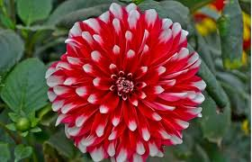
সকলকে শুভেচ্ছা

Slide 2
পরিচিতি
শিক্ষক পরিচিতি
পাঠ পরিচিতি
সুমনা পাল
প্রধান শিক্ষক
ভাটিকৃষ্ণনগর সপ্রাবি
ভৈরব,কিশোরগঞ্জ।
শ্রেণিঃ ৫ম
বিষয়ঃ প্রাথমিক বিজ্ঞান
অধ্যায়ঃ স্বাস্থ্যবিধি
পাঠ্যাংশঃ সংক্রামক রোগ
সময়ঃ ২০ মিনিট

Slide 3
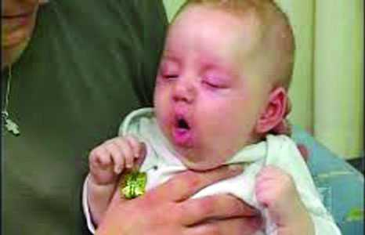
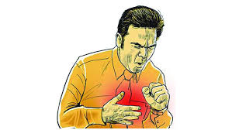
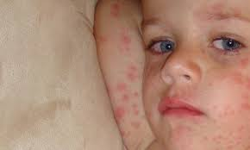
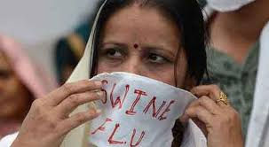
লক্ষ্য কর এগুলো কোন ধরনের রোগ
হাঁচি
কাশি
হাম
ফ্লু
সংক্রামক রোগ

Slide 4
আজকের পাঠ
সংক্রামক রোগ

Slide 5
শিখনফল
এই পাঠ শেষে শিক্ষার্থীরা যা যা শিখবেঃ
9.২.১ :সংক্রামক রোগ কী তা ব্যাখ্যা করতে পারবে ।
৯.২.২: বিভিন্ন সংক্রামক রোগের উদাহরণ দিতে পারবে ।
৯.২.৩: সংক্রামক রোগ কীভাবে ছড়ায় তা বর্ণনা করতে পারবে, সংক্রামক রোগের প্রতিরোধ ও প্রতিকারের উপায় সম্পর্কে বলতে পারবে ।

Slide 6
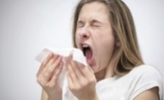
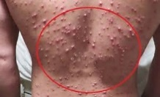
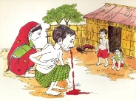
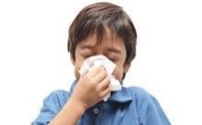
সংক্রামক রোগ কি ?
সংক্রামক রোগঃ বিভিন্ন জীবাণু যেমন- ব্যাকটেরিয়া, ভাইরাস, ছত্রাক ইত্যাদি শরীরে প্রবেশের ফলে সৃষ্ট রোগই হলো সংক্রামক রোগ । এ সকল রোগ প্রত্যক্ষ বা পরোক্ষভাবে একজন মানুষ থেকে আরেকজন মানুষের দেহে ছড়াতে পারে ।
বায়ুবাহিত রোগ কি ?
বায়ুবাহিত রোগঃ বায়ুবাহিত রোগ হলো সে সকল রোগ যা হাঁচি-কাশি বা কথাবার্তা বলার সময় বায়ুতে জীবাণু ছড়ানোর মাধ্যমে হয়ে থাকে ।
হাঁচি
কাশি
হাম
বসন্ত
যক্ষ্মা
সোয়াইন ফ্লু
ইনফ্লুয়েঞ্জা

Slide 7
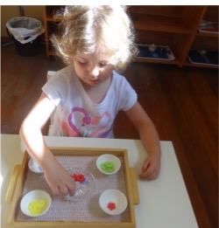
একক কাজ
সংক্রামক রোগ কী ?

Slide 8
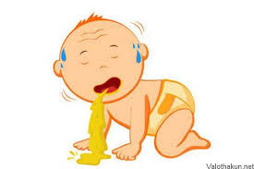
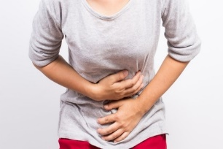
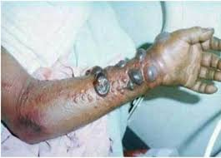
পানিবাহিত রোগ কি ?
পানিবাহিত রোগঃ পানিবাহিত রোগ হলো সে সকল রোগ যা জীবাণুযুক্ত দূষিত পানির মাধ্যমে বিস্তার লাভ করে ।
ডায়রিয়া
আমাশয়
টাইফয়েড
ছোঁয়াচে রোগ কি ?
ছোঁয়াচে রোগঃ রোগাক্রান্ত ব্যক্তির প্রত্যক্ষ বা পরোক্ষ সংস্পর্শে যে সকল রোগ সংক্রমণ হয় তাই ছোঁয়াচে রোগ ।
সোয়াইন ফ্লু
হাম
ইবোলা

Slide 9
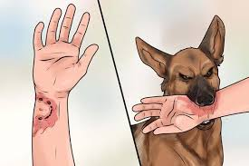
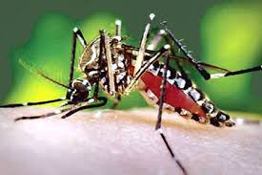
প্রাণী ও পোকামাকড়বাহিত সংক্রামক রোগ
জলাতঙ্ক
ম্যালেরিয়া,ডেঙ্গু্র বাহক
প্রাণী ও পোকামাকড়বাহিত সংক্রামক রোগঃ কুকুরের কামড়ের মাধ্যমে জলাতঙ্ক রোগ এবং মশার কামড়ের মাধ্যমে ম্যালেরিয়া এবং ডেঙ্গু রোগ ছড়ায় ।

Slide 10
সংক্রামক রোগের প্রকারভেদ
বায়ুবাহিত রোগ
পানিবাহিত রোগ
ছোঁয়াচে রোগ
প্রাণী ও পোকামাকড় বাহিত
সংক্রামক রোগের প্রকারভেদ

Slide 11
এসো এক নজরে রোগের নাম গুলো জেনে নিই
রোগের প্রকারভেদ | রোগের নাম
বায়ুবাহিত | সোয়াইন ফ্লু, হাম, যহ্মা, ইনফ্লুয়েঞ্জা
পানিবাহিত | ডায়রিয়া, কলেরা, আমাশয়, টাইফয়েড
ছোঁয়াচে | ফ্লু, ইবোলা, হাম
প্রাণী ও পোকামাকড় বাহিত | জলাতঙ্ক, ম্যালেরিয়া, ডেঙ্গু

Slide 12
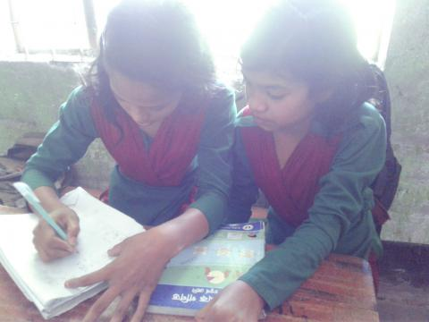
জোড়ায় কাজ
সময় – ৫ মিনিট
কীভাবে সংক্রামক রোগের বিস্তার ঘটে তা জোড়ায় আলোচনা করে বল ।

Slide 13
কি কি উপায়ে সংক্রামক রোগ ছড়ায় ?
১। বায়ুতে জীবাণু ছড়ানোর মাধ্যমে ।
২। জীবাণুযুক্ত দূষিত পানির মাধ্যমে ।
৩। রোগাক্রান্ত ব্যক্তির প্রত্যক্ষ বা পরোক্ষ সংস্পর্শে।
৪। বিভিন্ন প্রাণী এবং পোকামাকড়ের কামড়ের মাধ্যমে ।

Slide 14
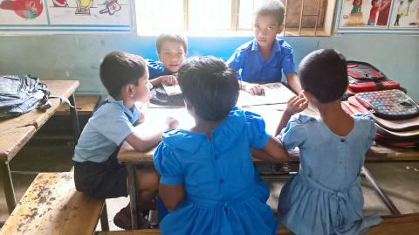
দলীয় কাজ
সময় – 5 মিনিট
সংক্রামক রোগের প্রতিরোধগুলো দলে আলোচনা করে প্রতি দল থেকে উপস্থাপন কর ।

Slide 15
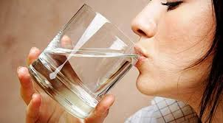
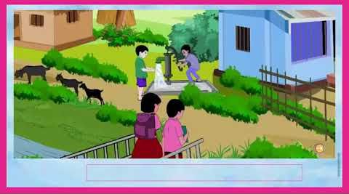
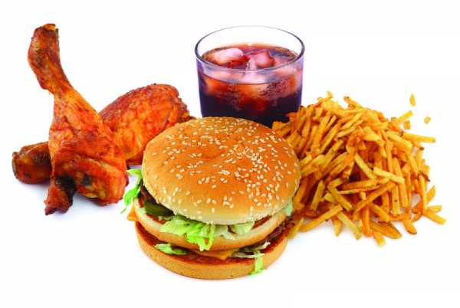
সংক্রামক রোগ প্রতিরোধের উপায়
১। সুষম খাদ্য গ্রহন ।
২। নিরাপদ পানি ব্যবহার করা ।
৩। হাঁচি-কাশির সময় টিস্যু বা রুমাল ব্যবহার করা।
৪। চারপাশের পরিবেশ পরিষ্কার পরিচ্ছন্ন রাখা ।
৫। অস্বাস্থ্যকর খাবার পরিহার করা ।

Slide 16
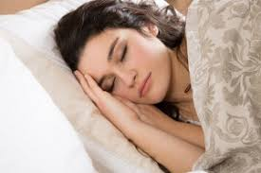
সংক্রামক রোগ প্রতিকারের উপায়
১। পর্যাপ্ত বিশ্রাম নিতে হবে ।
২। পুষ্টিকর খাবার খেতে হবে ।
৩। প্রচুর পরিমাণে নিরাপদ পানি পান করতে হবে ।
৪। ডাক্তারের পরামর্শ নিতে হবে ।

Slide 17
পাঠ্যবইয়ের ৪৭-৪৯ পৃষ্ঠা খোল এবং নিরবে পড় ।

Slide 18
মূল্যায়ন
কীভাবে সংক্রামক রোগ বিস্তার লাভ করে ৩টি বাক্যে লিখে আনবে ।
সংক্রামক রোগের ৩টি প্রতিকার লিখে আনবে ।

Slide 19
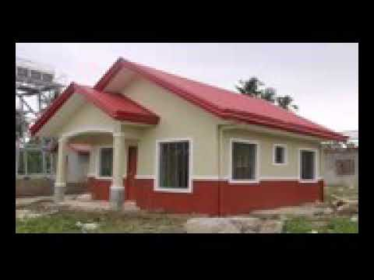
বাড়িরকাজ
তোমার পাশের বাড়িতে একজন সংক্রামক রোগে আক্রমিত হয়েছে । তুমি সংক্রামক রোগ প্রতিরোধে কী করবে ৩টি বাক্যে লিখ ।
সংক্রামক রোগ প্রতিকারে তোমার করণীয় ২টি বাক্যে লিখ ।

Slide 20
সকলকে ধন্যবাদ

